Slide 1
Buscador de Archivos en Python
Integrantes:
Teresa Lopez
Pady Rodriguez
Julieta Escalera

Slide 2
Descripción del Proyecto
Realizar un buscador de archivos haciendo lenguaje de programación Python
Dado una dirección de destino el programa debe poder listar todos los archivos existentes en ella
Se debe poder listar los archivos de la dirección de destino filtrando por nombre del archivo, tamaño del archivo, si el archivo es oculto o es de solo lectura, es deseable que también pueda hacer la búsqueda por fecha de creación

Slide 3
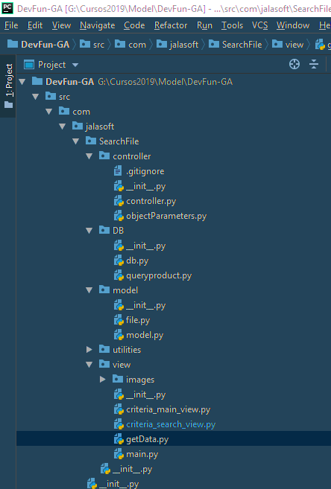
Estructura
El uso del patrón de arquitectura de software: modelo vista controlador.
Observaciones en el proceso:
- El uso de el patrón nos ayudo a tener un código mucho mas estructurado y limpio
- Se intento seguit con la normativa PEP8
Dificultades en la integración por la no coordinación
El uso de la herramienta de versionamiento Git
La planeación no fue realista al principio

Slide 4
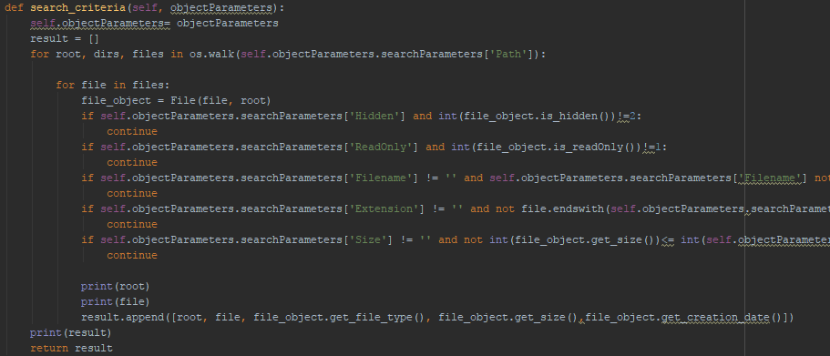
Modelo

Slide 5
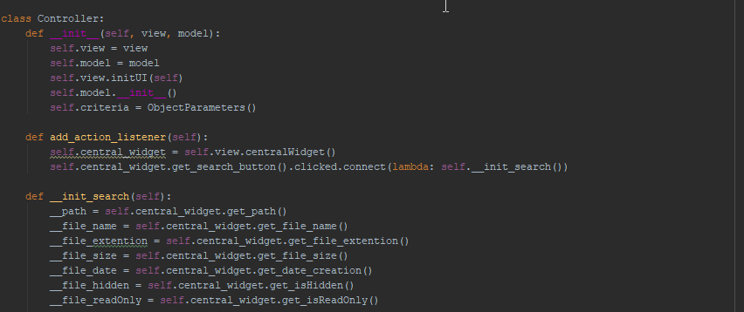
Controlador

Slide 6
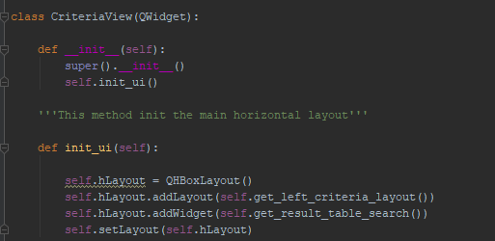
Vista

Slide 7
